Slide 1
PR - Mobilanvändande
Kontakt på Novus: Annelie Önnerud
Datum: 20 december 2018

Slide 2
Bakgrund & Genomförande
BAKGRUND
Undersökningen har genomförts av Novus på uppdrag av Tre. Syftet med undersökningen är att undersöka allmänhetens inställning till mobilanvändande.
GENOMFÖRANDE
Deltagarfrekvensen är 54%. Det finns inget som tyder på att bortfallet skulle snedvrida resultatet, utan undersökningen är åsiktsmässigt representativ för den grupp som skulle undersökas, och de slutsatser som presenteras i undersökningen gäller hela populationen.
En Novus undersökning är en garant för att undersökningen är relevant och rättvisande för hela gruppen som skall undersökas.
Undersökningen är genomförd via webbintervjuer i Novus slumpmässigt rekryterade och representativa Sverigepanel.
RESULTAT
Resultaten för allmänheten levereras i en diagramrapport. Markerade signifikanta skillnader i rapporten är jämfört mot totalen (kön, ålder, utbildning och region). Resultatet är efterstratifierat.
Antal intervjuer:
1 048
Fältperiod 13-19 december 2018
Deltagarfrekvens:
54%
FELMARGINAL
Vid 1 000 intervjuer:
Vid utfall 20/80: +/- 2,5%
Vid utfall 50/50: +/- 3,2%
Vid 5000 intervjuer:
Vid utfall 20/80: +/- 1,1%
Vid utfall 50/50: +/- 1,4%
MÅLGRUPP
Xxxxxxxx
+/-
Ålder:
XX-XX år

Slide 3
Resultat

Slide 4
Drygt hälften har känt oro för höga mobilkostnader i samband med resa utomlands
54%
Netto, ja
FRÅGA: Har du känt oro för höga mobilkostnader i samband med resa utomlands?
Signifikanta skillnader jämfört mot totalen
Netto JA (54%):
18-29 år (62%)
Boende i Västsverige (61%)
Nej (37%):
Män (41%)
30-49 år (42%)
Boende i Norrland (47%)
BAS: Samtliga (n=1 048)

Slide 5
Nästan var fjärde har drabbats av oförutsedda höga mobilkostnader pga resa utomlands
23%
Netto, ja
FRÅGA: Har du drabbats av oförutsett höga mobilkostnader på grund av resa utomlands?
Signifikanta skillnader jämfört mot totalen
Netto JA (23%):
Boende i Västsverige (31%)
Nej (68%):
Boende i Småland och öarna (80%)
Boende i Norrland (77%)
BAS: Samtliga (n=1 048)

Slide 6
Få är oroliga för höga mobilkostnader i samband med jobbresa utomlands
12%
Netto, ja
FRÅGA: Har du varit orolig för höga mobilkostnader i samband med jobbresa utomlands?
Signifikanta skillnader jämfört mot totalen
Netto JA (12%):
30-49 år (17%)
Egen företagare* (26%)
Tjänstemän (19%)
Arbetar inom offentlig sektor (17%)
Boende i Västsverige (18%)
Nej (47%):
Män (53%)
30-49 år (55%)
Tjänstemän (60%)
Arbetar inom privat sektor (58%)
*Låg bas (n=53), mer en tendens
BAS: Samtliga (n=1 048)

Slide 7
Att mobilen ska bli stulen eller höga roamingavgifter är största mobiloron vid resa utomlands
Signifikanta skillnader
Följande undergrupper svarar i högre grad följande:
Att mobilen ska bli stulen (27%)
Kvinnor (32%)
18-29 år (36%)
Höga roamingavgifter (23%)
30-49 år (28%)
50-64 år (28%)
Boende i Västsverige (35%)
Har ingen mobiloro (21%)
Män (24%)
50-64 år (27%)
FRÅGA: Vilken är din största mobiloro när du reser utomlands?
BAS: Samtliga (n=1 048)

Slide 8
Att bli sjuk eller tappa bort passet är flest rädda för när de reser utomlands
Signifikanta skillnader
Följande undergrupper svarar i högre grad följande:
Att tappa bort passet (40%)
18-29 år (63%)
Boende i Småland och öarna (51%)
Att tappa bort bagaget/bagaget försvinner (31%)
Kvinnor (39%)
18-29 år (43%)
Västsverige (38%)
FRÅGA: Är du rädd för något av följande när du reser utomlands?
BAS: Samtliga (n=1 048)

Slide 9
Nästan var fjärde har lämnat telefonen hemma eller stängt av den
23%
Netto, ja
FRÅGA: Har du lämnat telefonen hemma inför, eller stängt av den helt under, en resa utomlands av oro för höga mobilkostnader?
Signifikanta skillnader jämfört mot totalen
Netto JA (23%):
30-49 år (30%)
Nej (68%):
18-29 år (75%)
Boende i Småland och öarna (79%)
BAS: Samtliga (n=1 048)

Slide 10
För majoriteten är det viktigt att ha tillgång till internet under semestern
Signifikanta skillnader jämfört mot totalen
Väldigt/ganska viktigt (57%)
Boende i Sydsverige (65%)
Inte särskilt/inte alls viktigt (24%)
50-64 år (29%)
57%
FRÅGA: Hur viktigt eller inte viktigt är det för dig att alltid ha tillgång till internet på semestern?
BAS: Samtliga (n=1 048)

Slide 11
Tre av tio kontrollerar sitt barn/partners telefoninställningar på semestern
30%
Netto, ja
FRÅGA: Kontrollerar du dina barn/partners/resesällskaps telefoninställningar på semestern, för att till exempel se till att de har slagit av mobildata och dataroaming?
Signifikanta skillnader jämfört mot totalen
Netto JA (30%):
Män (33%)
30-49 år (47%)
Västsverige (38%)
Nej (47%):
65-79 år (59%)
BAS: Samtliga (n=1 048)

Slide 12
Om man delar med sig av sina upplevelser via sociala kanaler under semestern gör man det helst via Facebook
Signifikanta skillnader
Se nästa sida
FRÅGA: Vilka sociala kanaler använder du för att dela med dig av upplevelser från semestern? (flera alternativ möjliga)
BAS: Samtliga (n=1 048)

Slide 13
Fler kvinnor än män använder sig av sociala kanaler för att dela med sig av upplevelser från semestern. Fler i den yngsta åldersgruppen delar med sig i sociala medier
FRÅGA: Vilka sociala kanaler använder du för att dela med dig av upplevelser från semestern? (flera alternativ möjliga)
BAS: Samtliga (n=1 048)

Slide 14
Drygt en av fem har väntat med att ladda upp en bild eller annan uppdatering pga oro för höga mobilkostnader
22%
Netto, ja
FRÅGA: Har du någon gång velat ladda upp en bild eller göra någon annan uppdatering, men väntat av oro för höga mobilkostnader?
Signifikanta skillnader jämfört mot totalen
Netto JA (22%):
30-49 år (27%)
Nej (64%):
Män (67%)
BAS: Samtliga (n=1 048)

Slide 15
Bakgrund

Slide 16
Bakgrund
KÖN
REGION
ORT
50
50
ÅLDER
UTBILDNING
HUSÅLLSINKOMST
BAS: Samtliga (n=1 048)

Slide 17
Om Novus undersökningar

Slide 18
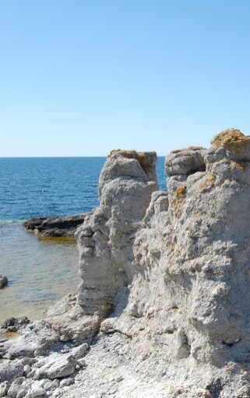
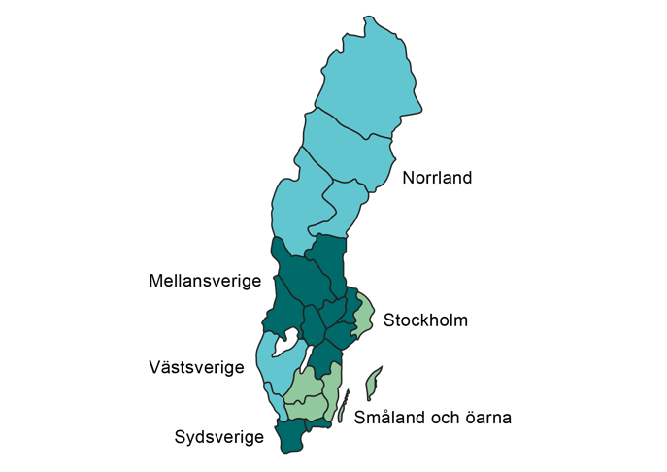
Regioner

Slide 19
Kort om Novus Sverigepanel
Undersökningsgenomförande
Ett urval ur panelen dras. Dessa får en inbjudan till undersökningen via e-post. Inbjudan innehåller information om hur lång tid undersökningen tar att besvara, sista svarsdatum samt en länk som man klickar på för att komma till frågeformuläret. Man kan besvara alla frågor på en gång alternativt göra paus och gå tillbaka till frågeformuläret vid ett senare tillfälle.
När datainsamlingen är klar påbörjas databearbetningen. Därefter produceras tabeller och en rapport sammanställs.
Novus Sverigepanel består av ungefär
40 000 paneldeltagare. Panelen är slumpmässigt rekryterad (man kan inte anmäla sig själv för att tjäna pengar eller för att man vill påverka opinionen) och är riksrepresentativ avseende ålder, kön och region i åldersspannet 18–79 år. Eventuella skevheter i panelstruktur avhjälps genom att ett riksrepresentativt urval dras från panelen samt av att resultatet viktas.
Vi vårdar vår panel väl genom s.k. panelmanagement. Det innebär bl.a. att vi ser till att man inte kan delta i för många undersökningar under en kort period, inte heller i flera liknande undersökningar. Vi har också ett system för belöningar till panelen.
Fråga gärna efter mer information kring vårt panelmanagement!

Slide 20
Några viktiga checkpoints när man genomför webbundersökningar i paneler:
Panelen ska vara slumpmässigt rekryterad för att kunna spegla verkligheten.
Undersökningsföretaget ska alltid kunna redovisa deltagarfrekvens för varje enskild undersökning.
Panelisterna ska inte vara proffstyckare, dvs. få för många undersökningar. Får man fler än två per månad finns risken att man blir proffstyckare och svarar på undersökningen av fel skäl.
Panelen ska skötas med ett bra panelmangement avseende belöningar, validering av svar osv.
Tid för fältarbetet (genomförandet av intervjuer) ska alltid redovisas och helst innehålla både vardagar och helgdagar.
Kort om kvalitet i webbpaneler
Novus Sverigepanel håller hög kvalitet. Vi genomför kontinuerligt kvalitetskontroller och valideringar av både panelen och de svar som paneldeltagarna ger.
I jämförande studier (andra webbpaneler) har vi konstaterat att panelisterna i Novus panel tar längre tid på sig för att svara på frågor och att det finns en logik i svaren (exempel: om man tycker om glass och choklad, då tycker man också om chokladglass). I de självrekryterade panelerna ser vi inte denna logik i samma utsträckning.
Vi ser också att våra panelister har ett mer ”svensson-beteende” än självrekryterade paneler, där man i är bl.a. väldigt internetaktiv.
Novus panelister får i snitt 12 undersökningar per år, vilket är betydligt färre undersökningar än i många andra paneler, och ger en högre kvalitet i genomförandet. En annan mycket viktig kvaliltetsaspekt är att ange deltagarfrekvens (svarsfrekvens) vilket är ett krav enligt samtliga branschorganisationer.

